Slide 1
Da cosmogonia a cosmologia
Capa

Slide 2
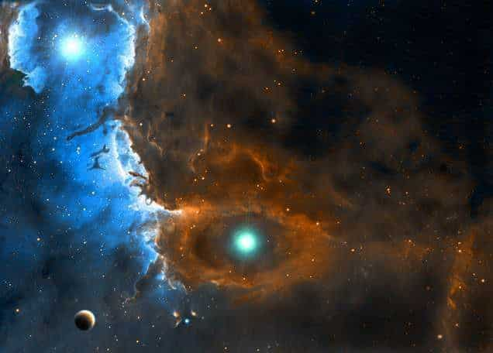
No início de tudo só havia trevas, habitadas por duas entidades primordiais: Érebo, a personificação da escuridão, e Nyx, a própria noite.
Não havia chão para firmar os pés, nem mar para se nadar – todos os elementos estavam misturados num caldo primitivo (oceano primordial). (...)
Mas de repente, e sem qualquer explicação, brotou do Caos o primeiro sinal de um futuro menos caótico: uma deusa. Era a Terra, que os gregos chamavam de Gaia.

Slide 3
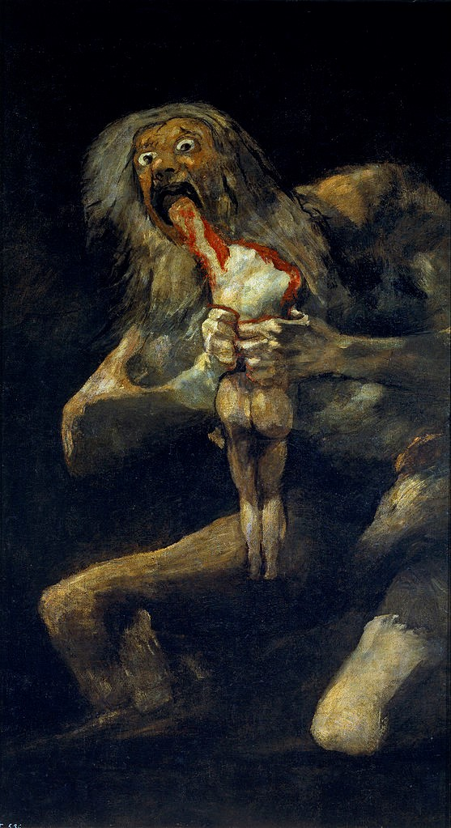
Tipograﬁa e títulos
Saturno - Francisco José de Goya y Lucientes foi um pintor e gravador espanhol - Barroco
Saturno (em latim: Saturnus) é um deus romano do tempo equivalente ao grego Cronos. É um dos Titãs, filho do Céu e da Terra. Com uma foice dada por sua mãe mutilou o pai, Caelus, tomando o poder entre os deuses.
3

Slide 4
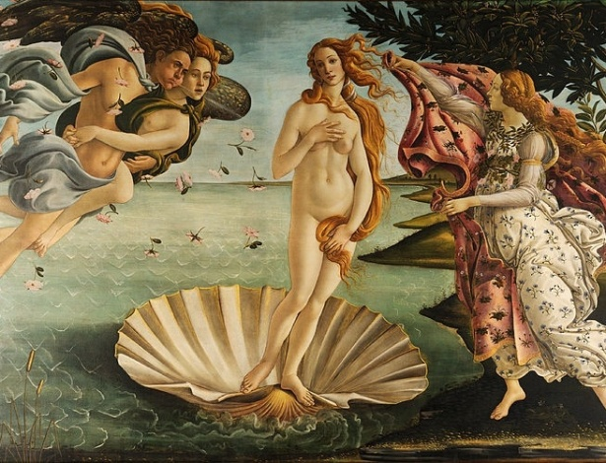
Assunto
Tipograﬁa e títulos
Nascimento de Venus Sandro Botticelli- 1484–1486
4

Slide 5
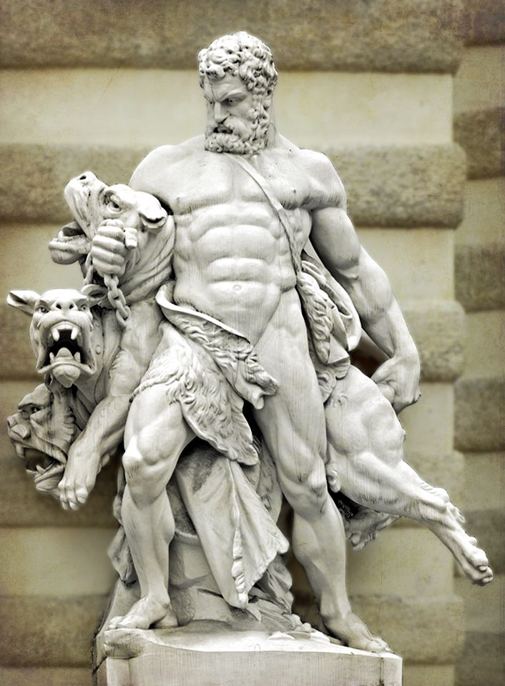
Tipograﬁa e títulos
Euristeu, sabendo que Hércules só ficaria mais um ano sob suas ordens, ordenou-lhe a tarefa que considerava a mais impossível de ser realizada: descer ao reino de Hadese trazer Cérbero (Kerboros, o “comedor de carne”), o cão tricéfalo que guardava as portas do inferno, impedindo a entrada de vivos no Mundo Subterrâneo.
5

Slide 6
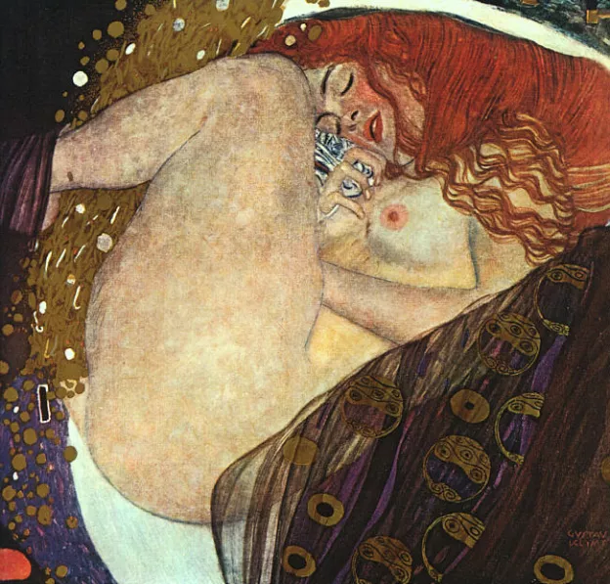
Tipograﬁa e títulos
Dânae é uma obra do austríaco Gustav Klimt, que toma como tema o mito grego sobre a princesa Danae
6

Slide 7
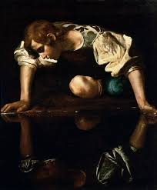
Tipograﬁa e títulos
Nêmesis, o deus da retribuição, ouviu um desejo de vingança de seu amante rejeitado, e levou Narciso até um lago onde ele viu seu próprio reflexo. Narciso caiu irrevogavelmente apaixonado por sua imagem refletida na água, depois perdeu a vontade de viver, não comeu nem bebeu e acabou morrendo. Diz a lenda que uma bela flor de narciso amarelo floresceu então onde ele morreu e foi nomeado em sua homenagem.
Narciso – Caravaggio – Barroco - 1597
7

Slide 8
Da Mitologia ao Logos
Tipograﬁa e títulos
Conceitos:
Cosmologia
Cosmogonia
Teogonia
estuda a origem, a estrutura e a evolução do Universo a partir da aplicação de métodos científicos.
corpo de doutrinas que se ocupa em explicar a origem, o princípio do universo
histórias sobre a origem dos deuses a partir dos seus antepassados e pais.
8

Slide 9
Da Mitologia ao Logos
Tipograﬁa e títulos
O mito explica a origem do Universo e dos seres por meio das relações ou rivalidades entre as divindades, enquanto a filosofia como o resultado de causas naturais, racionais e impessoais.
A narrativa mítica não se preocupa com as incoerências, pois a crença na história é determinada pela autoridade divina do seu porta-voz. Já a filosofia não admite contradições e exige respostas formuladas racionalmente. O pensamento é colocado em análise, passa por discussões e demonstrações, até ser comprovada a sua veracidade.
9

Slide 10
Da Mitologia ao Logos
Questionamentos e reflexões
Será que a filosofia é continuidade do mito?
Será que a filosofia é uma ruptura com a visão mitológica de mundo?
Será que mito e filosofia são tão distantes, que não se relacionam?

Slide 11
Orientações de estudo
Pattern
Ler
Livro de Filosofia
Capítulo 1 – páginas 18 e 19
Assuntos: O nascimento da Filosofia
Responder:
Sessão Revisando - página 21, exercício 1 a 4
Lista de exercícios extras HD virtual: “Da Cosmogonia a Cosmologia”
11

Slide 12
Obrigado

